Slide 1

Ruby
Las Chicas Super Poderosas

Slide 2
ASPECTOS A ANALIZAR
● Introducción.
● Disciplina de Tipado.
● Interpretación.
● Metaprogramación.
● Clases abiertas – Monkey Patching
● Módulos – Mixins.
● Pureza.
● Objetos.
● Conceptos del paradigma que se ven reflejados en el lenguaje

Slide 3
Hola, me presento ¡Soy Ruby!
Soy un lenguaje de programación de alto nivel y nací en 1993.
Fui creado por Yukihiro “Matz” Matsumoto en Japón.
Según él, soporto el paradigma por procedimientos, el paradigma funcional y el paradigma orientado a objetos. Pero me gusta reconocerme como uno de los lenguajes orientado a objetos más puro.
Fui muy influenciado por Smalltalk, Perl y Python. Por eso es que pueden encontrarme algunas similitudes con ellos.

Slide 4
Mi Tipado
Mi Interpretación
¡No necesito que me compilen!
Dinámico
Interpretado
Flexible
Soporto instrospección, reflexión y metaprogramación

Slide 5

Hablemos de.. METAPROGRAMACIÓN
Técnica con la que se puede escribir código que genera código de forma dinámica en tiempo de ejecución.
¿Código para generar código?
¡Si! Se pueden definir y/o modificar métodos y clases en tiempo de ejecución.

Slide 6
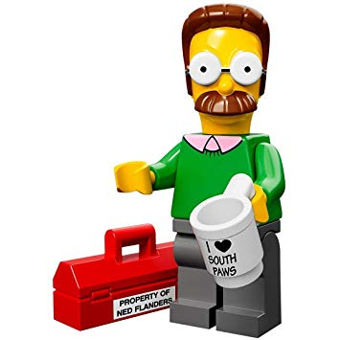
Algunos ejemplos de herramientas para que puedas programar conmigo..
¿Cómo defino métodos dinámicamente? method_missing
Defino diferentes métodos para una instancia de una clase con define_method
Remuevo un método de una clase con remove_method
Hago que la clase no responda a cierto método, ni siquiera utilizando look up con undef_ method

Slide 7
Clases abiertas
Clases que se pueden modificar en cualquier momento
Ventajas
Flexibilidad a la hora de agregar comportamiento en métodos.
Aumenta la dinámica del lenguaje.
Desventajas
Alterar las clases estándar nos puede llevar a, por ejemplo, valores incoherentes.

Slide 8

Módulos
Agrupan métodos, constantes, clases. Son similares a las clases pero no se pueden instanciar objetos a partir de ellos. Se declaran con la palabra clave "module"
1) Sirven como “Librerías”. Generalmente se agrupan por tener algo en común.
2) Proveen un "namespace”.
3) Permiten implementar Mixins
¿Mixins?
Técnica para la reutilización de código. Se busca que un metodo pueda estar en diferentes clases.

Slide 9

Temo decepcionarlos...
NO todo en Ruby es un objeto
Bloques
PROCS
LAMDAS
Objetos y clases ¿Hay objeto sin clase?

Slide 10

Conceptos del paradigma
INMUTABILIDAD
EXPRESIVIDAD
EFECTO
RESPONSABILIDAD
ENCAPSULAMIENTO
POLIMORFISMO

Slide 11

Un poco de la sintaxis
class Nombre
…
end
module Nombre
…
end
def Nombre
…
end
@variable

Slide 12
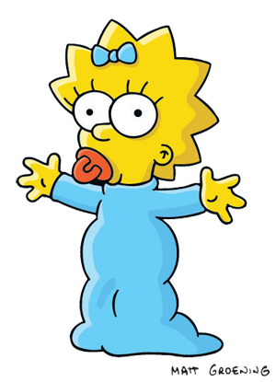
¡Gracias por su atención!
Las Chicas Super Poderosas

